Slide 1
Проект «По тропе экологии» (старший дошкольный возраст)
ГОРОДСКОЙ ОКРУГ ГОРОД ХАНТЫ-МАНСИЙСК
ХАНТЫ-МАНСИЙСКОГО АВТОНОМНОГО ОКРУГА -ЮГРЫ
МУНИЦИПАЛЬНОЕ БЮДЖЕТНОЕ ДОШКОЛЬНОЕ ОБРАЗОВАТЕЛЬНОЕ УЧРЕЖДЕНИЕ
«ДЕТСКИЙ САД №17 «НЕЗНАЙКА
Подготовили воспитатель:
Долгушева Н. И.
Куратор старший воспитатель: Ширманова Н.А

Slide 2
«Охраняйте природу! Она не имеет ни кулака, ни зуба, чтобы защищаться от недругов. Её сокровища вверены нашей совести, справедливости, уму и благородству».
Л. Леонов

Slide 3
Актуальность
Последние десятилетия ознаменовались выраженным интересом к проблемам экологического образования подрастающего поколения.
В проекте предлагается творческое решение задачи подготовки малышей к пониманию экологических проблем на основе духовно-нравственного отношения к природе через организацию в детском саду экологической тропы.
Эффективная работа ДОУ по формированию основ экологической культуры детей и родителей требует грамотного подхода в этом направлении со стороны педагогов детского сада. Важно формировать у детей потребность в самостоятельном изучении природы
Один из важнейших компонентов экологической развивающей среды в детском саду – экологическая тропа, которая позволяет дошкольнику наглядно познакомиться с разнообразными процессами, происходящими в природе, изучить живые объекты в их естественном природном окружении, получить навыки простейших экологических исследований, определить на элементарном уровне местные экологические проблемы и по-своему решить их.
Экологическая тропа – это специально разработанный или специально оборудованный маршрут в природу.

Slide 4
Цель проекта:
Формировать и развивать у воспитанников элементарные экологические знания и экологическую культуру.

Slide 5
Задачи:
1. Образовательная: расширять и обобщать знания детей о мире природы, как целостной взаимосвязанной системе.
2. Развивающая: развивать общие познавательные способности ( умение наблюдать, описывать, строить предположения и предлагать способы их проверки, находить причинно - следственные связи).
3. Воспитательная: воспитывать интерес к познанию мира природы , формировать радость от общения с животным и растительным миром, формировать бережное отношение к природе.

Slide 6
Этапы реализации проекта
1 этап - аналитический (май-август)
анализ ситуации; определение основных его целей: формирование экологического сознания, экологической культуры, добра и милосердия как базисных качеств личности.
2 этап – организационный (август-сентябрь)
планирование и прогнозирование предстоящей работы,
создание экологической среды в группе, привлечение родителей к предстоящей творческой работе в инновационном режиме; разработка планов работы с детьми и родителями по формированию экологического образования через проведения экологических акций.
3 этап – итоговый, диагностический (апрель-май)
разработка тактики последующих педагогических действий на следующий год, обобщение опыта и определение результата практической деятельности педагога

Slide 7
Сроки реализации проекта:
один год.
Участники, партнеры проекта:
-СЮН
педагоги и специалисты ДОУ
дети от 6 до 7 лет
родители.

Slide 8
Принципы положенные в основу работы:
принцип краеведения;
принцип «позитивного центризма»;
принцип природосообразности;
принцип научности и доступности понятий;
принцип «спирали»;
принцип междисциплинарности и интеграции содержания.

Slide 9
Модель предметно-развивающей среды по экологическому образованию вне ДОУ
Экологическая тропа
Уголок нетронутого леса, луга
Огород лекарственных трав
Вне ДОУ
Цветник
Жужжащий мир
Огород овощных культур
Экологическая тропа

Slide 10
Формы и методы работы на
экологической тропе:
уроки доброты;
экологические беседы;
экологические конкурсы, акции;
обсуждение и проигрывание ситуаций;
волонтеры «Эколята»
составление экологических карт;
коллекционирование;
экологические выставки и экспозиции;
экологические музеи;
экологические праздники и фестивали;
экологические игры (дидактические, имитационные, игры-моделирование экосистем; соревновательные, игры-путешествия и т. д.);
экологические сказки;
создание видеофильмов, презентаций, слайд-шоу.

Slide 11
Мотивация детей на отношение к природе
Уважение
Забота
Познание
Я
Любовь
Терпение
Восприятие

Slide 12
Этапы создания и оформления тропы
- детальное обследование территории и выделение наиболее интересных объектов;
- составление картосхемы тропы с нанесением маршрута и всех ее объектов (в виде кружочков с цифрами или рисунков-символов;
- выбор вместе с детьми «хозяина» тропинки – сказочного персонажа, который будет давать ребятам задания, и приглашать их в гости;
- фотографирование объектов (или рисунки) и описание всех точек по схеме, оформленное в виде альбома (паспорта);
- изготовление табличек с рисунками, подписями для видовых точек, природоохранных знаков;
- составление рекомендаций по использованию объектов тропинки для работы с детьми.

Slide 13
Дата | Меро прия тия | Цели мероприятия
Сентябрь | Растения лечат . | Познакомить детей с лекарственными растениями, дать знания о простейших способах использования некоторых лекарственных растений для лечения, о правилах их сбора, развивать экологическое мышление в процессе исследовательской деятельности; развивать творческое воображение, основываясь на свободном объеме мнениями; вызывать положительный настрой
Октябрь | Зеленая аптека | Расширять и закреплять знания о лекарственных растениях; развивать умения рационального использования лекарственных растений для здорового образа жизни; учить собирать и сушить лекарственные растения для оздоровительных мероприятий в холодное время года.
Ноябрь | Птичий городок | Познакомить детей с разновидностью птиц, научить отличать зимующих и перелетных птиц их значение в природе, воспитывать трудолюбие, доброе отношение к птицам.
Декабрь | Царство удивительных пеньков | Предоставить возможность для психологической разгрузки и прогулок, знакомить с окружающим миром, показать детям возможность создания условий второй жизни старых вещей.

Slide 14
январь | Деревья и кустарники | Закрепить названия деревьев и кустов, их строение, внешние признаки; учить детей различать деревья и кусты по внешним признакам; систематизировать представления о хвойных и лиственных деревьях; воспитывать бережное отношение к природе.
Февраль | Путешествие в царство комнатных растений. | Закрепить знания названий комнатных растений; продолжать обучать детей описывать растения, отмечая различие и сходство между ними, характерные признаки; дать сведения о сигнальных признаках неудовлетворенных потребностях; развивать речь, мышление; поддерживать интерес к комнатным растениям, желание наблюдать и ухаживать за ними.
Март | Уход за растениями. | Обобщить представления детей об уходе за комнатными растениями (полив, удаление пыли, рыхление); развивать связную монологическую речь через умение рассказывать об особенностях строения растений, о выполнении своих действий с учетом структуры трудового процесса; познакомить с новым видом ухода за цветами – подкормкой; воспитывать умение общаться с природой как живым организмом.
Апрель | Чудо огород. | Продолжить знакомство детей с овощными культурами и способами ухода за ними; вызывать интерес к выращиванию экологически чистых овощных культур; воспитывать трудолюбие.
май | Экологическая тропа | Создание ЭКО- тропы на зеленой территории ДОУ

Slide 15
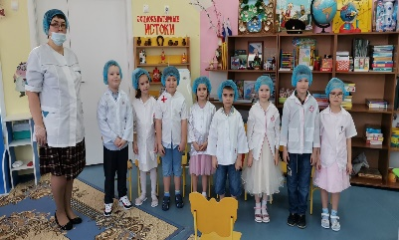
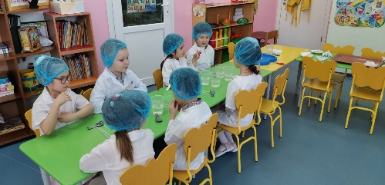
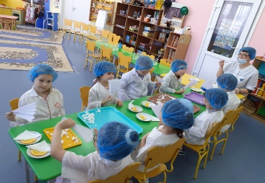
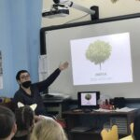
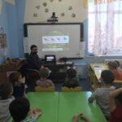
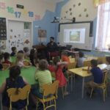
Приняли участие:
1.Всероссийском конкурсе экологических рисунков
тему «Мир заповедной природы».
2.Мини - проект по познавательному
экологическому развитию на тему «Воздух».
3.Всероссийский экологический урок
«Эколята-молодые Защитники природы».

Slide 16
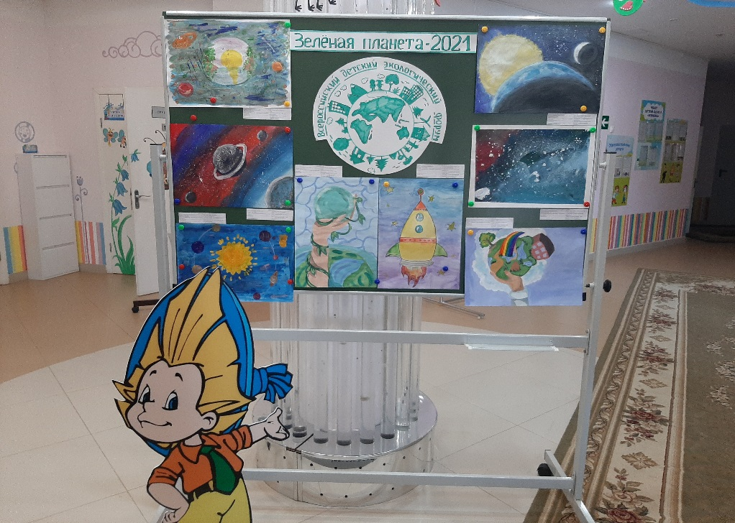

Slide 17
Результаты проекта
- сформировались элементарные знания и представления детей об основах экологического образования;
создана на территории ДОУ и в группе экологически благоприятная среда;
усовершенствовались: экологические знания и экологическая культура воспитанников, экологическая компетентность родителей по теме проекта;
вовлечены все члены семьи в реализацию проекта;
- интерес к познанию живого, сильные эмоциональные проявления, радость от общения с животными и растениями.

Slide 18
Литература
1. Захлебный А. Н. На экологической тропе (опыт экологического воспитания) // Новое в жизни, науке, технике. Серия «Педагогика и психология». – М., 1986. - №5.
2. Николаева С. Н. Как приобщить ребенка к природе: методический материал для работы с родителями в дошкольных учреждениях /С. Н. Николаева. – М.: Новая школа, 1993.
3. Николаева С. Н. Методика экологического воспитания детей дошкольного возраста. – М.: 1998.
4. Николаева С. Н. Создание условий для экологического воспитания детей: методические рекомендации для дошкольных учреждений /С. Н. Николаева. – М.: Новая школа, 1993.
5. Рыжова Н. А. Экологическое образование в детском саду. /Н. А. Рыжова. – М.: Педагогический университет «Первое сентября», 2006.

Slide 19
СПАСИБО ЗА ВНИМАНИЕ!
Берегите природу!

